Slide 1

Co mi | ne | pomohlo

Slide 2
PEER lektor | Míša
zájem, komunikace o problému, sounáležitost s rodinou i terapeuty, důvěra
zrada, podceňování, nedůvěra, plnění očekávání a snaha vejít se do norem
četba, zájem o alternativní možnosti terapie, snaha o odpoutání se od problému, hudba, pozitivní náhled na život

Slide 3
PEER lektor | Renáta
maminka, RIAPS, dobrá psychiatrička, vhodná medikace, změna životního styl
nekvalitní psycholožka a psychiatr, nevhodná medikace
změna psychiatra, zapojení se do kurzů a do projektů

Slide 4
PEER lektor | Tomáš
přítelkyně, rodina, psychiatři, cigarety, léky, zájmy a umělecké aktivity, práce a projekty
tloustnutí, přehnané představy o sobě jako géniovi, stereotyp, otupělost, sebevražedné myšlenky
aktivní vyhledání pracovní a jiné rehabilitace, sebedůvěra, otevřenost, boj proti megalomanii

Slide 5
PEER lektor | Anička
vnímavá doktorka, léky 3. generace, sociální pracovníci z Fokusu, dobrovolnice z Dobroduše
selhala moje vlastní rodina a to mě velice mrzelo
přijetí nemoci a medikace, spolupráce s lékařem, vůle něco změnit, práce a noví přátelé

Slide 6
PEER lektor | Michal
rodina, důvěra v psychiatrii
nedostatek sebevědomí
uměleckými aktivitami

Slide 7
PEER lektor | Veronika
kvalitní medikace, získávání informací, rodina, studium a sport
nekvalitní odborníci
najít svůj pohled na nemoc, pochopit ji

Slide 8
PEER lektor | Jana
četba a hledání, psychoterapie, příběhy druhých
přísnost k sobě, psychiatr a deset let medikace
učím se mít se ráda, sebeúctě; procházky v přírodě a pozornost k životu kolem sebe

Slide 9
PEER lektor | Lenka
nalezení dobrého psychiatra, syn a rodina, přátelé a kolegové, fyzioterapeutka/vědma
vedlejší účinky léků, pobyty v léčebnách, nevhodná volba partnerů, skepse mého psychiatra
najít pozitivní vizi, naději na recovery, naučit se žít sama se sebou, vážit si sama sebe

Slide 10
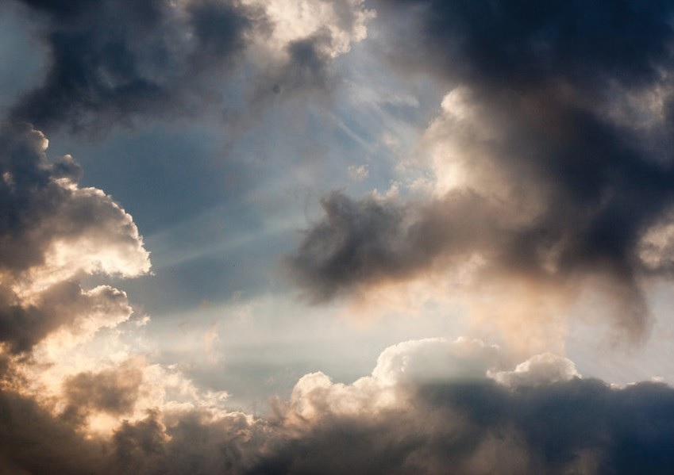
Co nám | pomáhá
kvalitní medikace
dobrá informovanost
zakotvení ve fungující rodině a vztazích
důvěryhodní odborníci, především lékaři a terapeuti

Slide 11
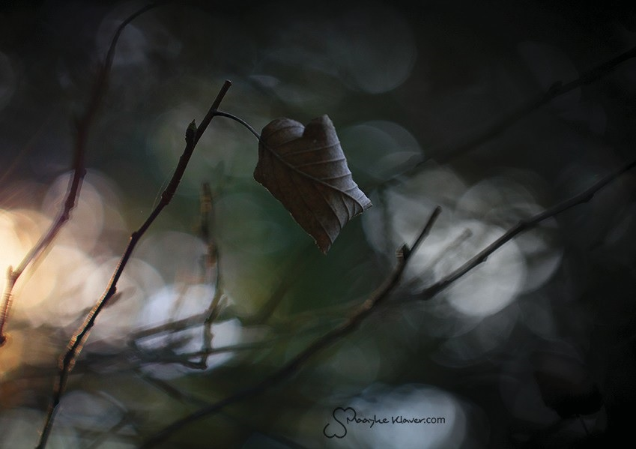
Co nám | nepomáhá
když nás chce někdo vidět jinak, než jací jsme, a to jak rodina, odborníci nebo celá společnost
možná děláme stejnou chybu my sami, těžko hledáme pravdivý pohled na sebe
špatní odborníci, špatné léky
zbytečné hospitalizace

Slide 12

Jak si | pomáháme sami
aktivitou, elánem, vírou a sebepřijetím v dobrém i špatném
smířením se s nemocí, ale ne rezignací
dobrým self-managementem
důvěrou v uzdravení

Slide 13

titul, jméno, příjmení lektora titul, jméno, příjmení lektora
XX. XX. 2016 www.cmhcd.cz vzin@cmhcd.cz

